Slide 1
ÔN TẬP GIỮA KÌ I
TRƯỜNG TIỂU HỌC NGỌC LÂM
MÔN: Đạo đức
GV: Đỗ Thị Kiều Hoa
Lớp 1A6

Slide 2





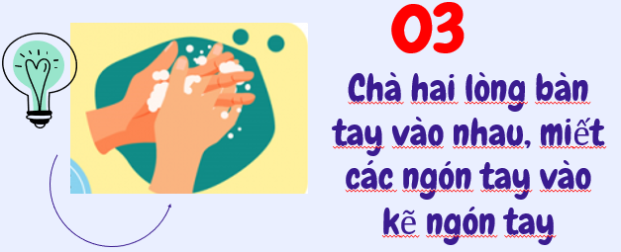

Slide 3
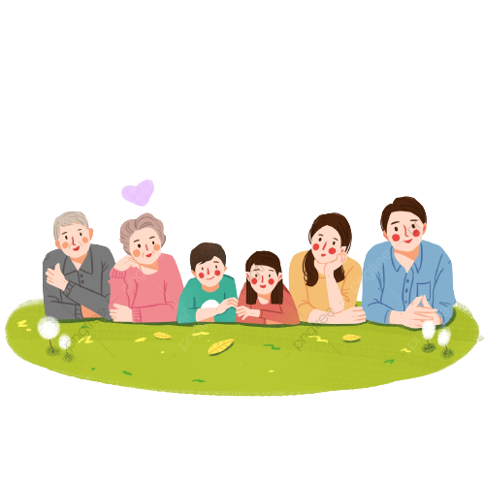

Slide 4
TRÒ CHƠI
Đuổi hình bắt chữ

Slide 5

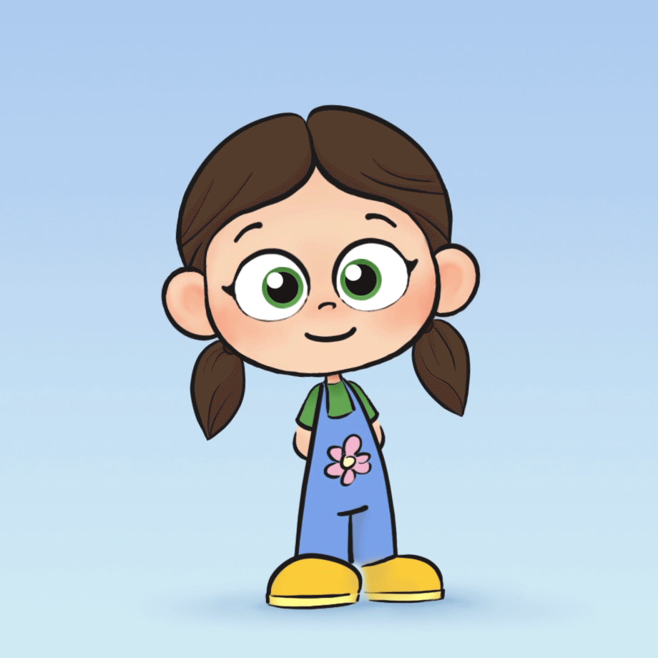


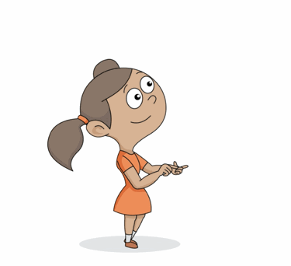
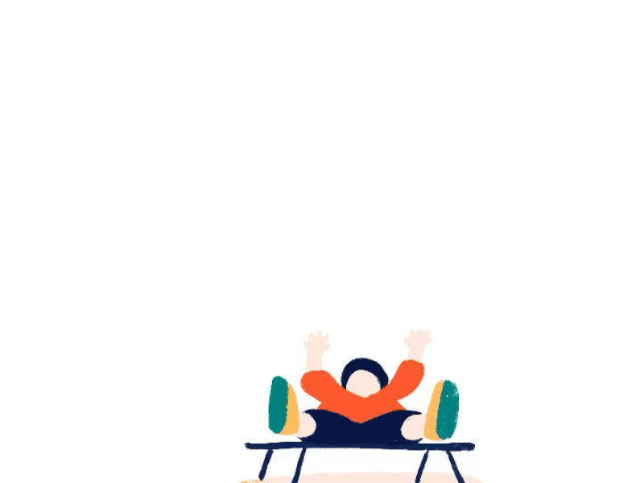
Chọn 1 hình bất kì và nêu tên bài học tương ứng

Slide 6
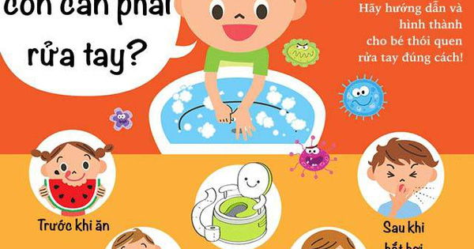
Bài 1: Em giữ sạch đôi tay

Slide 7
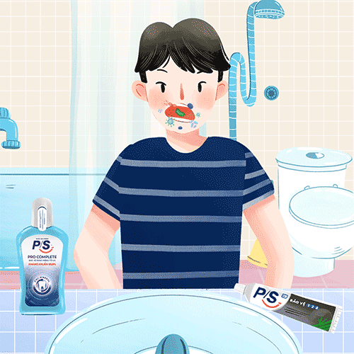
Bài 2: Em giữ sạch răng miệng

Slide 8
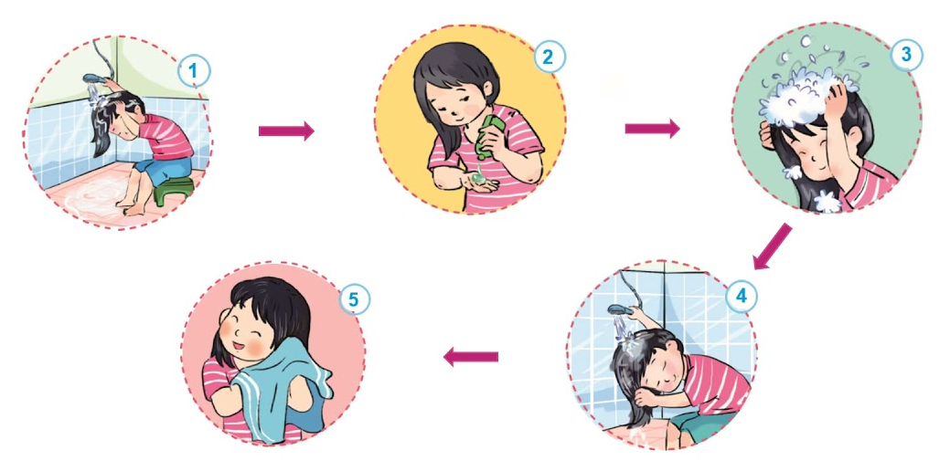
Bài 3: Em tắm, gội sạch sẽ

Slide 9
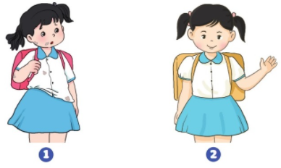
Bài 4: Em giữ trang phục gọn gàng sạch sẽ

Slide 10
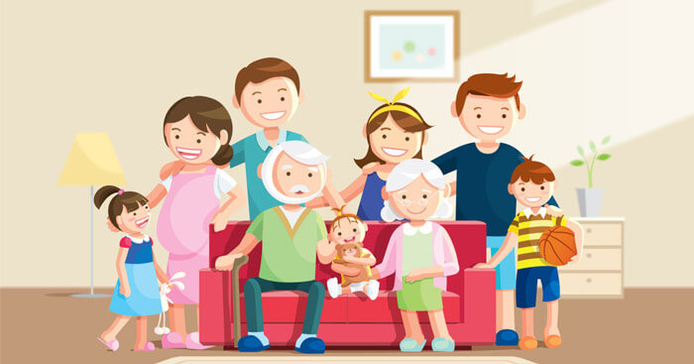
Bài 5: Gia đình em

Slide 11
LIÊN HỆ

Slide 12
SẮM VAI
Hai anh em Tú và Hoa đang nghịch đất nặn và bôi bẩn lên quần áo; đồ chơi thì bày bừa ra nhà thì thấy mẹ và chị An đi chợ về. Thấy vậy, 2 anh em vội chạy vào nhà và trốn.
Nếu em là chị An trong tình huống trên, em sẽ làm gì?

Slide 13
Không ngăn nắp
Không biết giúp đỡ bố mẹ
Không giữ trang phục sạch sẽ, gọn gàng
Nhắc nhở em dọn đồ đạc sạch sẽ, cần giữ gìn trang phục gọn gàng và giúp đỡ bố mẹ, luôn yêu thương bố mẹ

